Slide 1
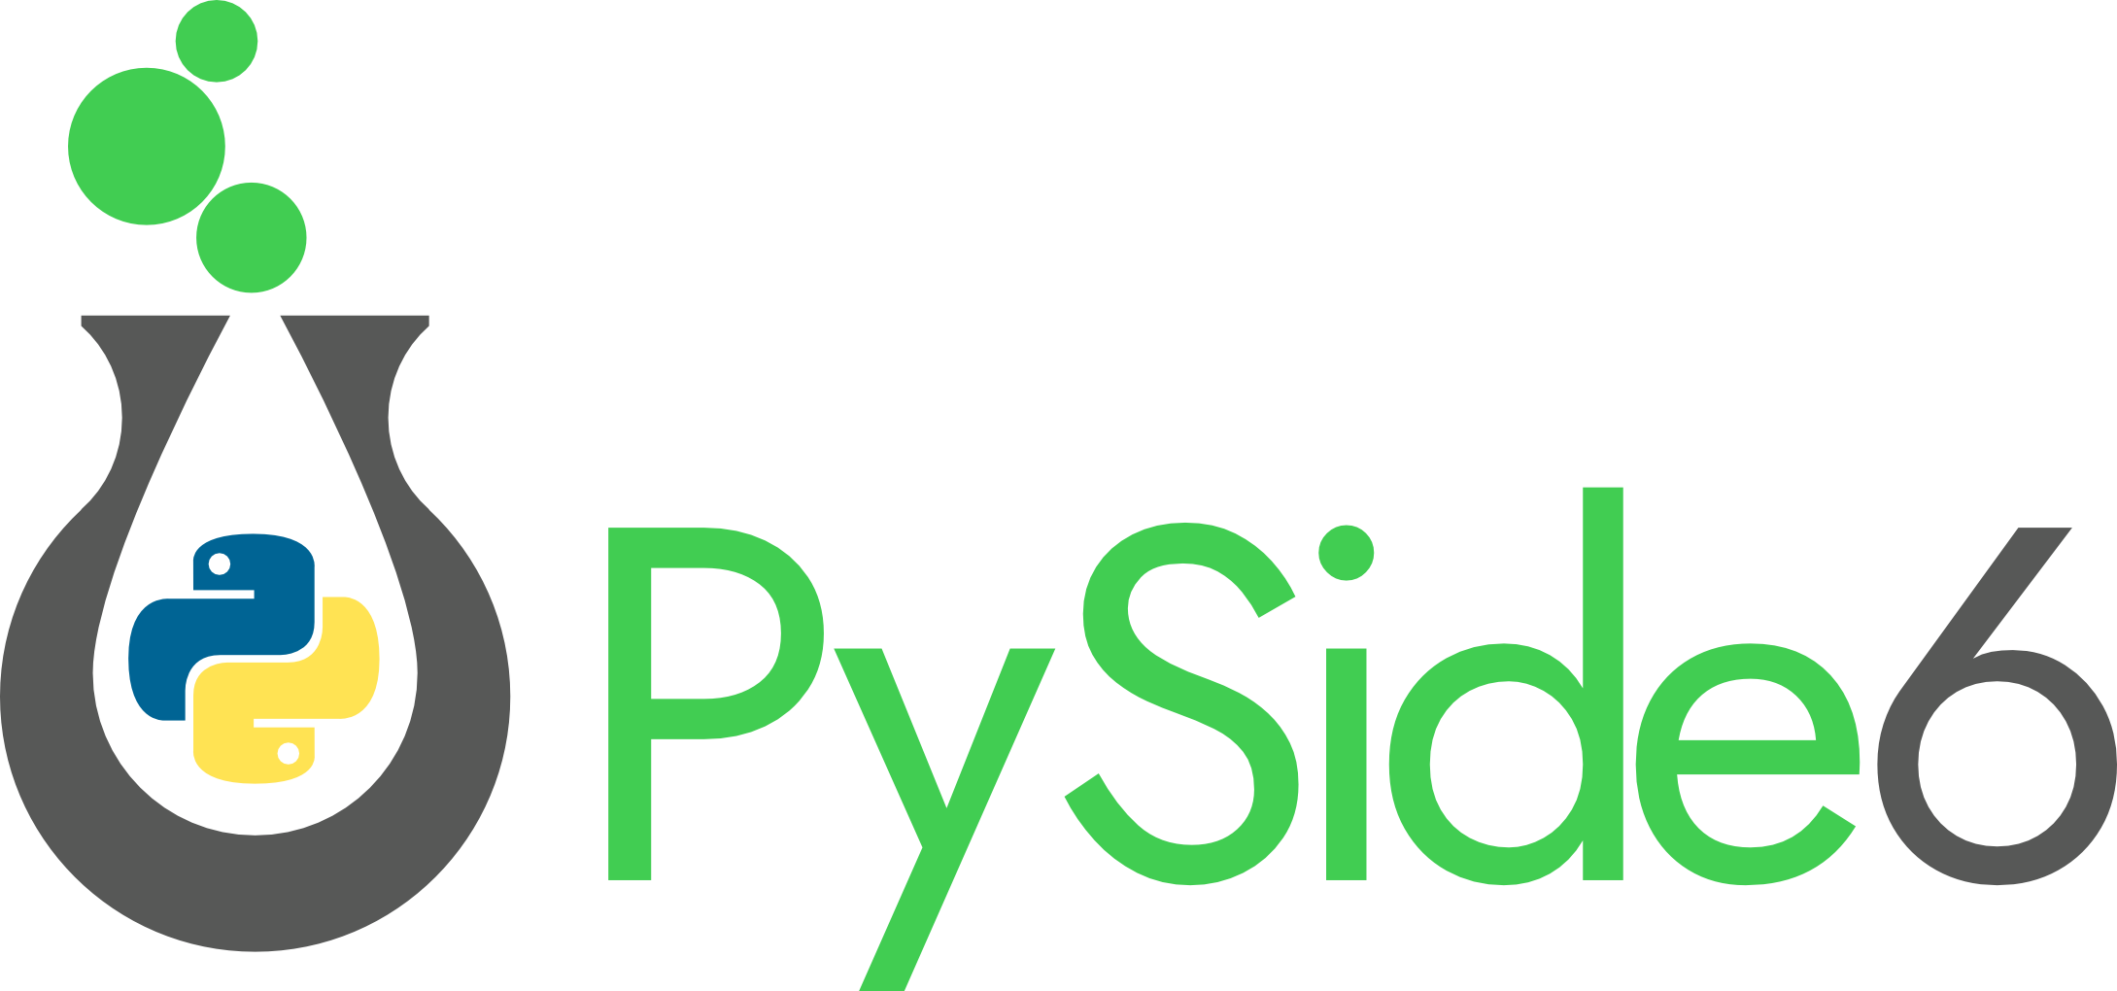
Themes, Styles, Palettes and Icons
Pitch Deck
20xx
{
} [
}
Integrantes:
Cristian Mateo Rodríguez Solarte
Emerson Steven Imbajoa Imbajoa

Slide 2
Tematización
Formas de Aplicar Temas a una aplicación:
Hojas de estilos (StyleSheets) | QPalette
QStyle | QStyleHints
Efectos gráficos personalizados | QStylePainter

Slide 3

Qt proporciona diferentes estilos integrados como "Fusion", "Windows", "Mac", etc. Se puede utilizar estos estilos para darle a la aplicación un aspecto coherente en diferentes plataformas. Para aplicar un estilo específico, se usa el método QApplication.setStyle().
"Fusion"
“Windows”
“WindowsVista"
“Macintosh"
“GTK"

Slide 4
Hojas de estilos (StyleSheets)
Las hojas de estilo Qt son un mecanismo potente que le permite personalizar la apariencia de los widgets. Los conceptos, la terminología y la sintaxis de Qt Style Sheets están fuertemente inspirados en HTML Cascading Style Sheets (CSS)pero adaptado al mundo de los widgets.
QSS está diseñado específicamente para aplicaciones Qt y se utiliza para personalizar la apariencia de widgets Qt en diferentes sistemas operativos.

Slide 5
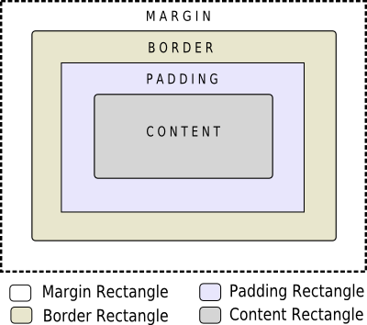
{ 1.Modelo de Caja
{}. Cuando se usan hojas de estilo, cada widget se trata como una caja con cuatro rectángulos concéntricos: el rectángulo de margen, el rectángulo de borde, el rectángulo de relleno y el rectángulo de contenido.
{}. los margin, border-width, y padding son propiedades todas predeterminadas a cero. En ese caso, los cuatro rectángulos (margin, border, padding, y content) coincide exactamente.
}

Slide 6
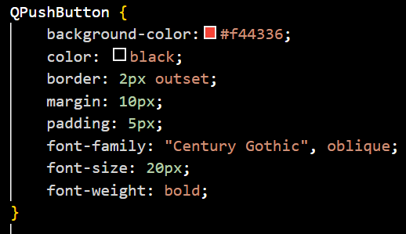
2. SINTAXIS QSS
La sintaxis de QSS es similar a CSS (Cascading Style Sheets), lo que facilita a los desarrolladores web el uso de QSS en aplicaciones Qt. Sin embargo, QSS tiene algunas diferencias en la forma en que se seleccionan los widgets y en las propiedades específicas que se pueden aplicar a los elementos de la interfaz gráfica de usuario de Qt.
Qss

Slide 7
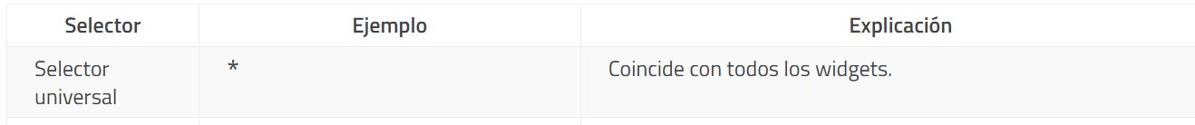
{ 3. Selectores QSS
{}. Los selectores de QSS permiten identificar los widgets a los que se aplicarán los estilos.
}

Slide 8
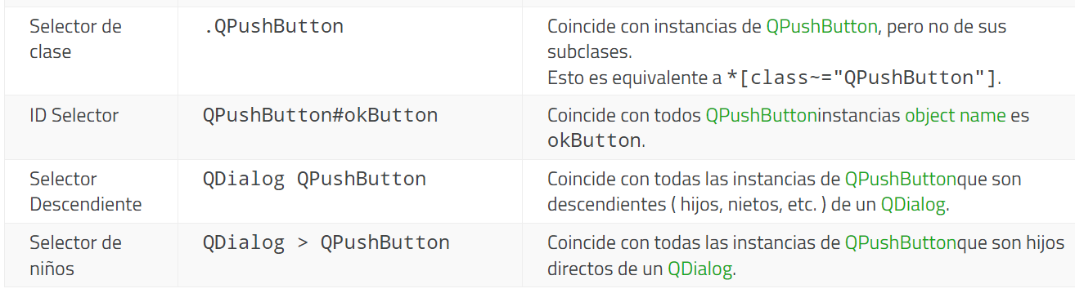
{ 3. Selectores QSS
}

Slide 9
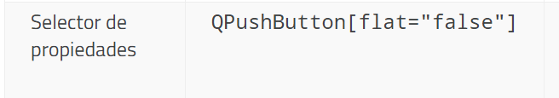
{ 3. Selectores QSS
}

Slide 10


{ 4. Pseudo-Estados
Los selectores pueden contener pseudo-estados que denotan y restringen la aplicación de la regla en función del estado del widget. Los pseudoestados aparecen al final del selector, con dos puntos (:) en el medio.
Por ejemplo, la siguiente regla se aplica cuando el mouse se desplaza sobre un QPushButton:
Los pseudo-estados se pueden negar utilizando el operador de exclamación. Por ejemplo, la siguiente regla se aplica cuando el mouse no se desplaza sobre un QRadioButton:
}

Slide 11
{ 4. Pseudo-Estados
Los pseudoestados pueden estar encadenados, en cuyo caso se implica un AND lógico. Por ejemplo, la siguiente regla se aplica a cuando el mouse se desplaza sobre una comprobación QCheckBox:
Si es necesario, el OR lógico se puede expresar utilizando el operador de coma:
}

Slide 12




{ 5. Especificidad QSS también sigue las reglas de cascada y especificidad, lo que significa que los estilos más específicos tienen prioridad sobre los estilos más generales.
}

Slide 13

6. Aplicación de estilos
} [
{}. Aplicar una hoja de estilo CSS globalmente.
{}. Aplicación de hojas de estilo CSS en contenedores.
{}. Estilos CSS en widgets.
{}. Crear un archivo de hoja de estilo CSS separado.

Slide 14
Palettes (QPalette):
} [
La clase QPalette es una parte importante de la personalización de la apariencia de los widgets en una aplicación de interfaz gráfica de usuario (GUI). La clase QPalette permite establecer colores para diferentes elementos de un widget, como el fondo, el texto, los botones, etc. Esto es útil para personalizar la apariencia de la GUI de acuerdo con tus preferencias o el diseño de tu aplicación.
Existen tres estados para personalizar nuetra paleta de colores en cada widget como:
Activo, deshabilitado e Inactivo.

Slide 15


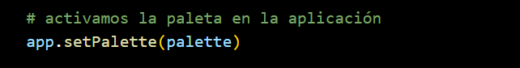
Palettes (QPalette):
} [
Para usar QPalette hay que seguir los siguientes pasos:

Slide 16
Palettes (QPalette):
} [
Roles:
Cada grupo de color tiene roles de color asociados, que son las diferentes partes del widget que pueden tener colores específicos. Algunos ejemplos de roles de color son:
QPalette.Window: El color de fondo del widget.
QPalette.WindowText: El color del texto dentro del widget.
QPalette.Button: El color de fondo de un botón.
QPalette.ButtonText: El color del texto dentro de un botón.
QPalette.Base: El color base del widget, que afecta a varias partes, como las barras de desplazamiento y los marcos.

Slide 17
Palettes (QPalette):
} [
Estados:
Activo, Deshabilitado e inactivo
Estos estados permiten personalizar la apariencia de los widgets en diferentes situaciones, como cuando están en uso, deshabilitados o enfocados.
El estado Active se usa para la ventana que tiene el foco del teclado.
El estado Inactive se usa para otras ventanas.
El estado Disabled se usa para widgets ( no windows ) que están deshabilitados por alguna razón.

Slide 18
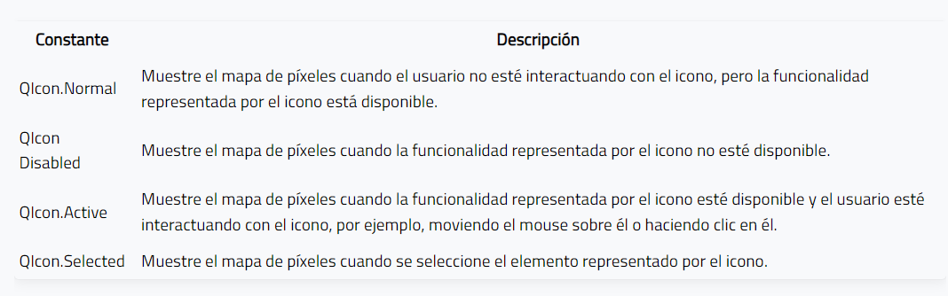
Icons (QIcon):
} [
La clase QIcon en PySide6 se utiliza para representar iconos gráficos, que son pequeñas imágenes utilizadas para representar acciones, elementos de menú, botones y otros elementos visuales en una interfaz gráfica de usuario (GUI).
Estados:

Slide 19
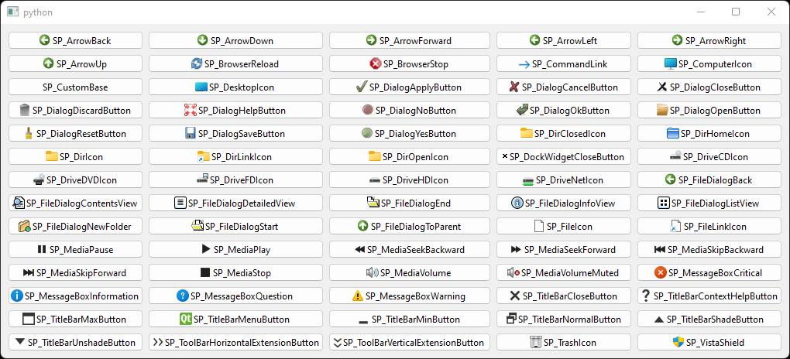
Icons (QIcon):
} [
Set de iconos predeterminados de PySide6

Slide 20
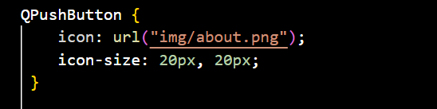
Icons:
} [
Establecer un Icono desde estilos (QSS):

Slide 21
¡GRACIAS!
Pitch Deck
20xx
{
} [
}

